Slide 1
Einstein
jakobtoulouse

Slide 2
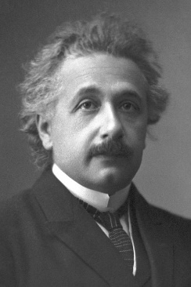
Nom: Albert einstein
Nationalité:allemand
Période de temps 1879-1955
Phrase celebre :e=mc2

